Slide 1
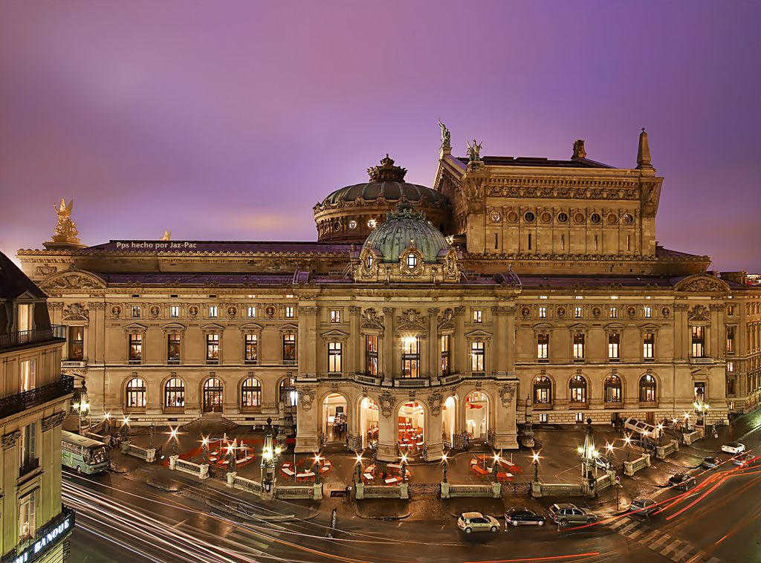






Esta es una creación de Jaz-Pac

Slide 2


El pasado del Palacio de la ópera
Tras la decisión de Napoleón III de crear un nuevo edificio para la ópera, se organizó un certamen en el que más de 170 arquitectos presentaron sus proyectos. Finalmente el joven arquitecto Charles Garnier fue el que logró llevar a cabo el diseño del edificio.
Antes de que el edificio fuera finalizado, Napoleón decidió que era necesario construir una avenida que uniera la ópera con el Palacio de las Tullerías, por lo que decenas de familias fueron expropiadas de sus casas para que su ambición se viera satisfecha. Paradójicamente el emperador nunca utilizó la avenida que había ordenado construir.
Los trabajos de construcción del edificio comenzaron en 1860, pero no se verían finalizados hasta 1875 debido a diversas complicaciones como la falta de estabilidad del terreno, la guerra de 1870 o la caída del régimen imperial.
Finalmente, después del elaborado trabajo realizado por 14 pintores y artesanos y 73 escultores, en 1875 tuvo lugar la inauguración del edificio, a la cual el propio arquitecto no fue invitado por haber tenido trato con Napoleón, por lo que tuvo que costearse una entrada y colocarse en un segundo plano.

Slide 3
Durante el recorrido por el Palacio Garnier es posible contemplar el lujo y la opulencia que rodeaba a las personas que acudían a la ópera, no sólo para disfrutar del espectáculo, sino para ver y ser vistos.
Algunos de los puntos más llamativos del edificio son los “foyers”, vestíbulos en los que los espectadores paseaban durante los entreactos, los cuales están ricamente decorados con pan de oro y preciosos mosaicos.
Interior del Palacio Garnier
La sala de espectáculos, decorada en tonos rojos y dorados, está iluminada por una enorme araña de cristal que ilumina el curioso techo que parece decorado por las extrañas pinturas realizadas por un niño pequeño. Resulta llamativo el pequeño tamaño de la sala, que sólo cuenta con 1.900 asientos de terciopelo rojo, si lo comparamos con las vastas dimensiones del edificio, que ocupa 11.000 metros cuadrados.
Probablemente uno de los elementos más llamativos del edificio sea la gran escalera de mármol blanco con una balaustrada de mármol verde y rojo que une los dos niveles.
Una visita majestuosa
La Ópera Garnier es un edificio espectacular capaz de transmitir la riqueza y la magnificencia que lo acompañaron en el pasado.
Es posible visitar la ópera por libre o bien hacer una visita guiada. Las visitas guiadas sólo se realizan en inglés y en francés y dura 90 minutos
¡¡¡París y su arte, algo que engrandece el corazón!!!

Slide 4
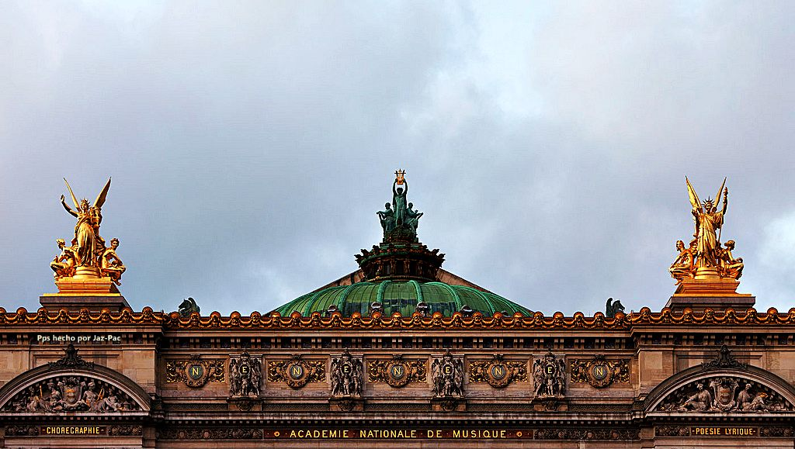

Slide 5
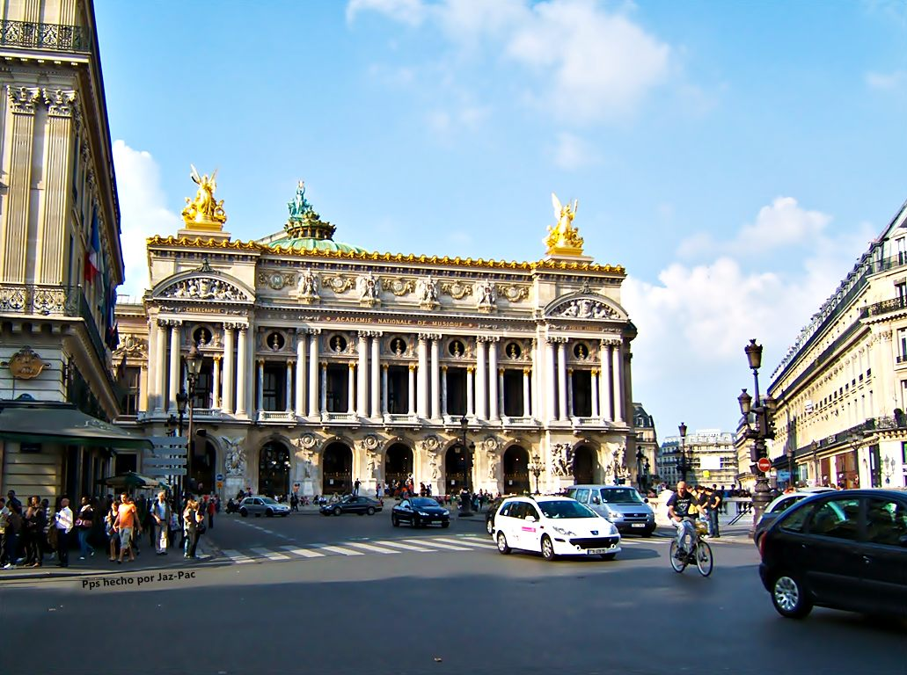

Slide 6
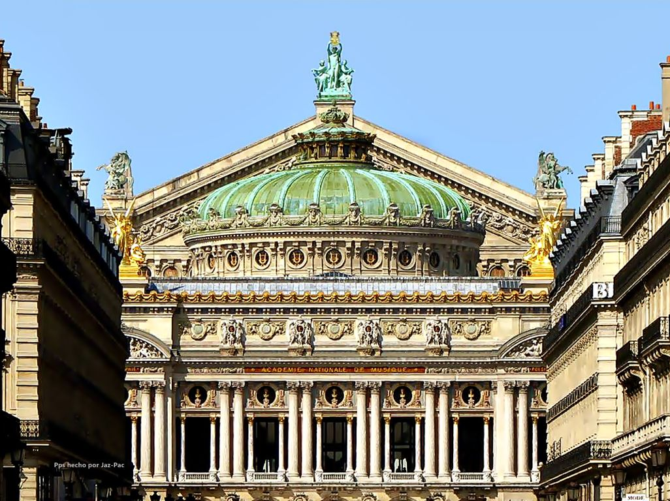

Slide 7
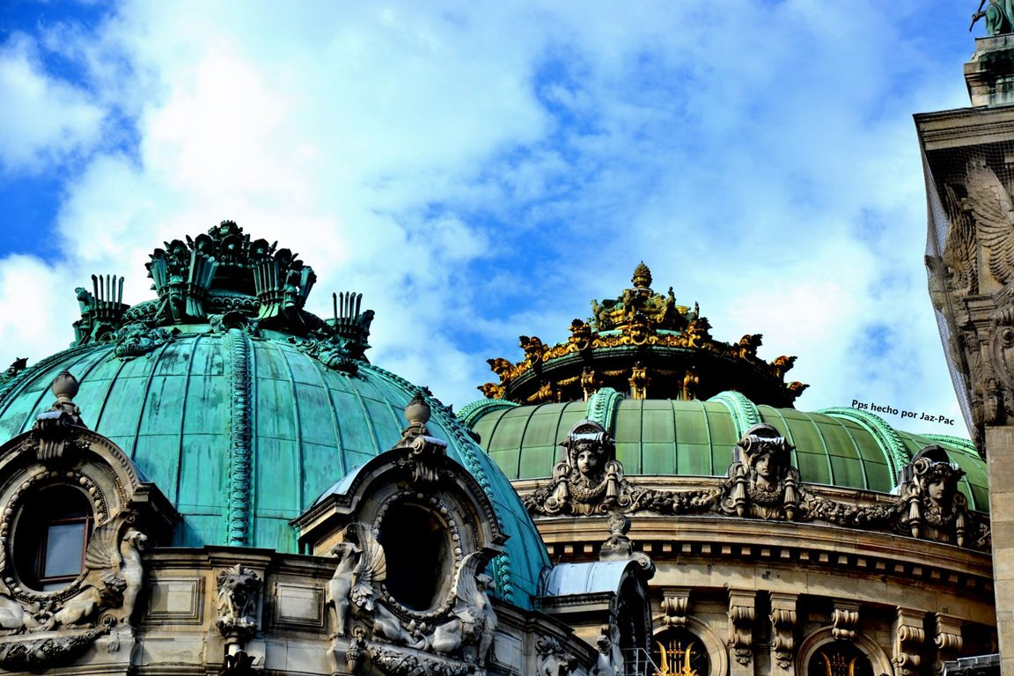

Slide 8
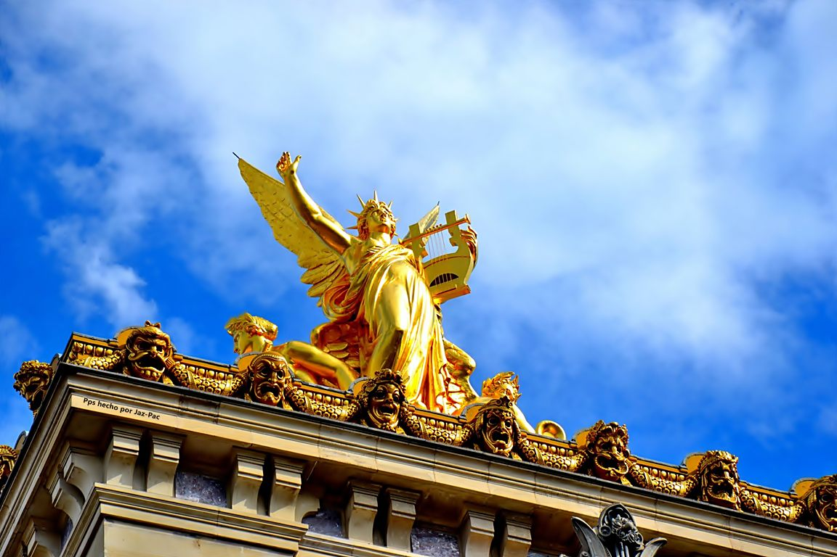

Slide 9
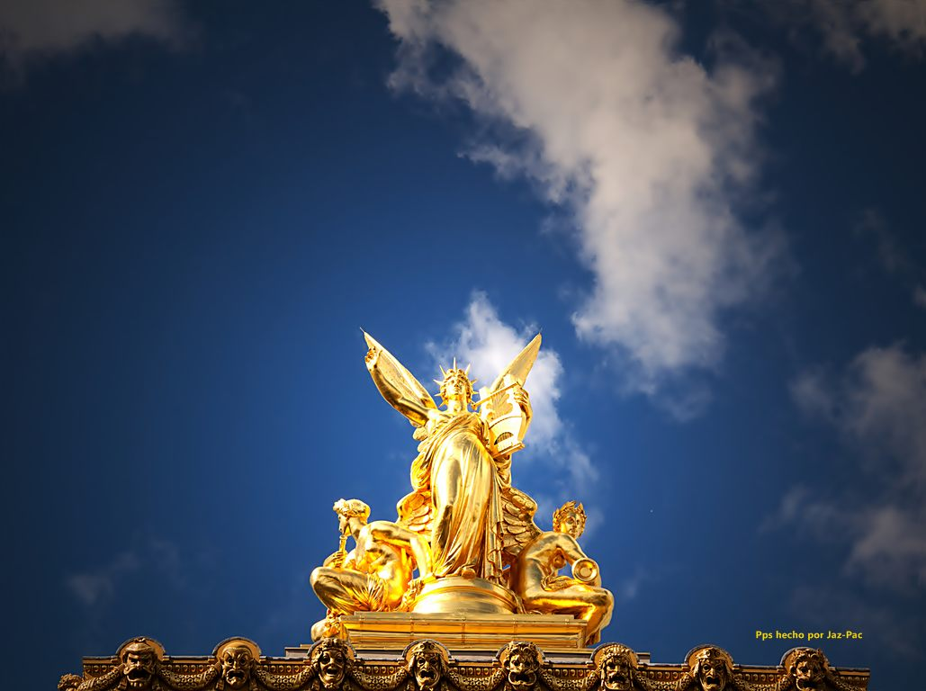

Slide 10
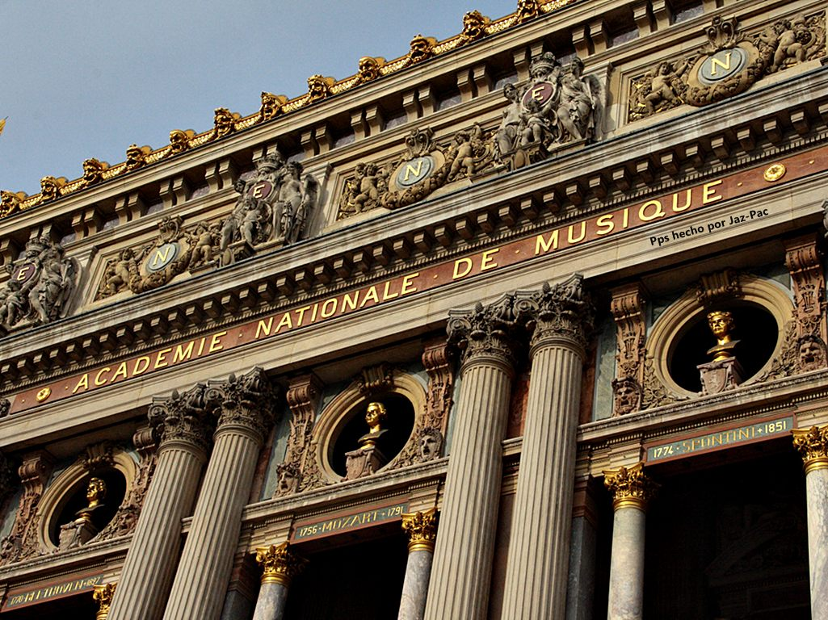

Slide 11
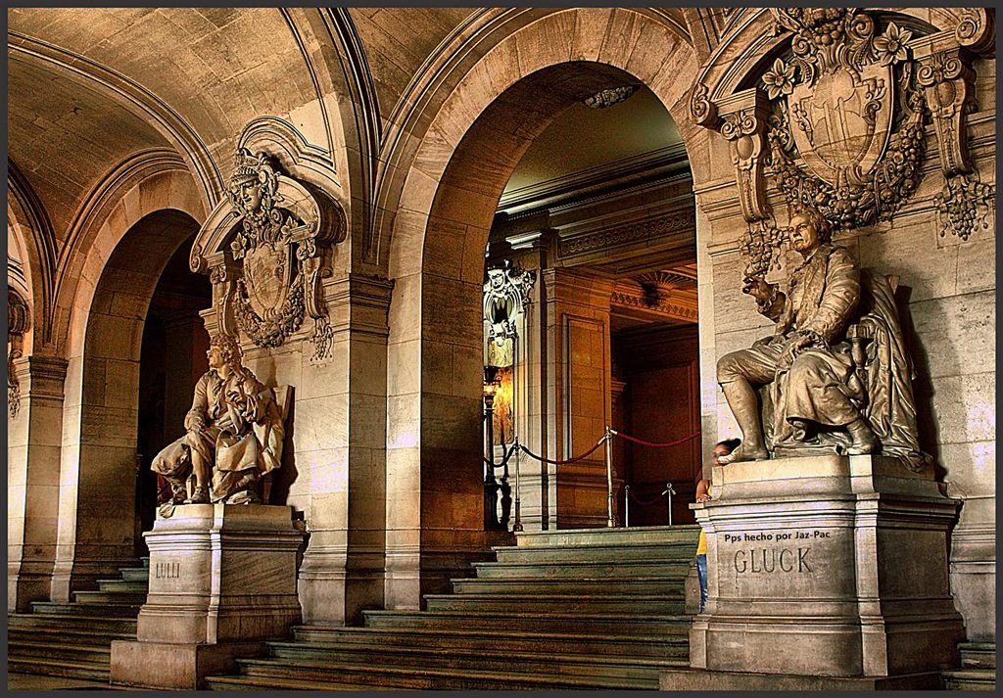

Slide 12
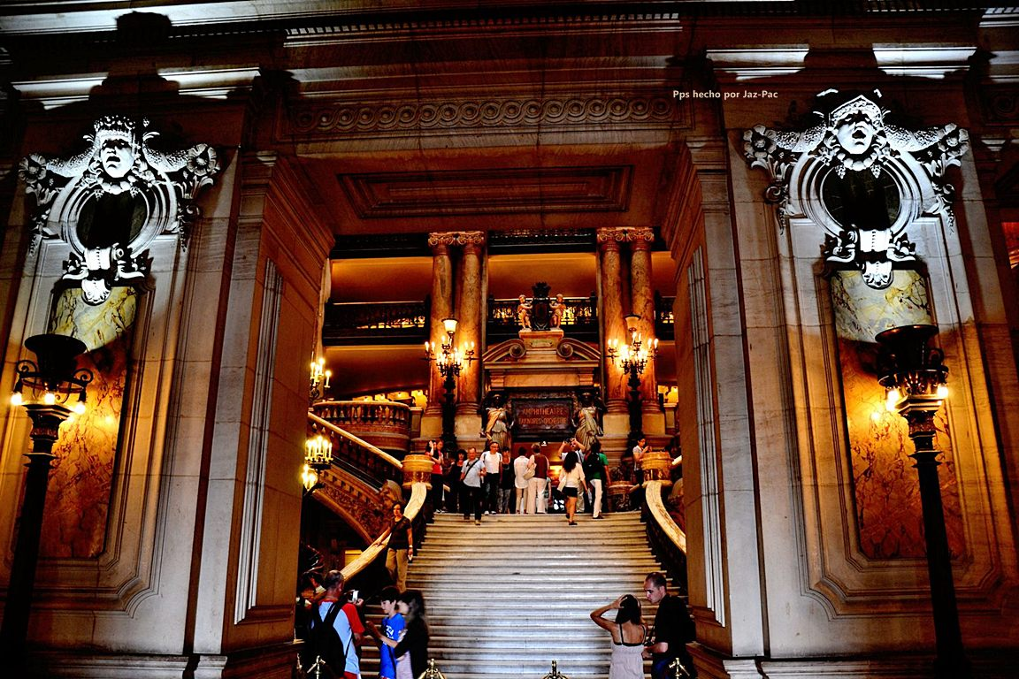

Slide 13
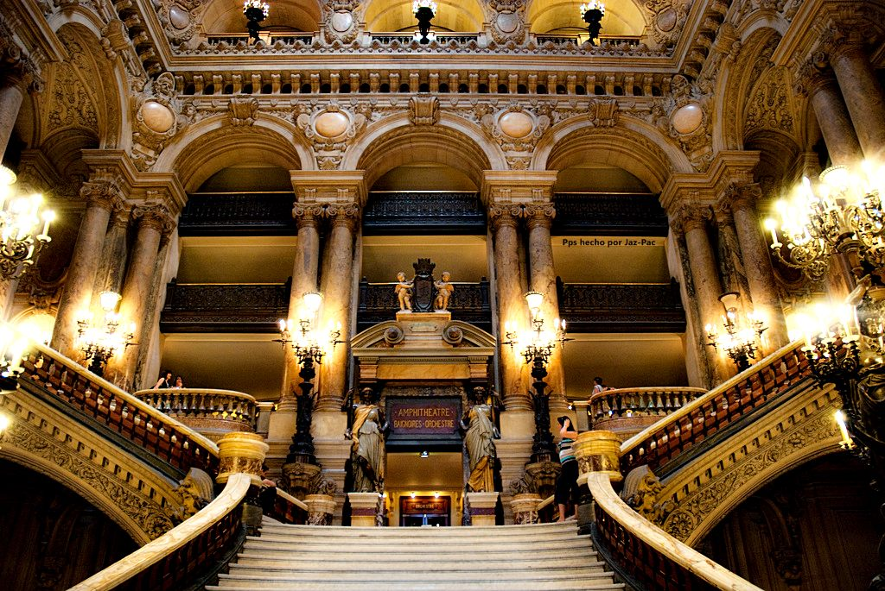

Slide 14
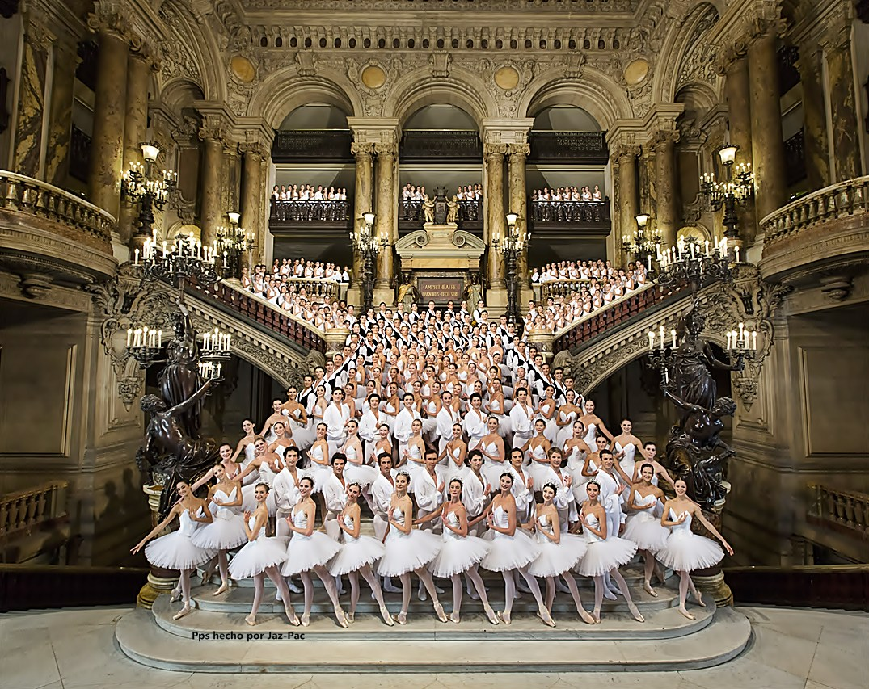

Slide 15
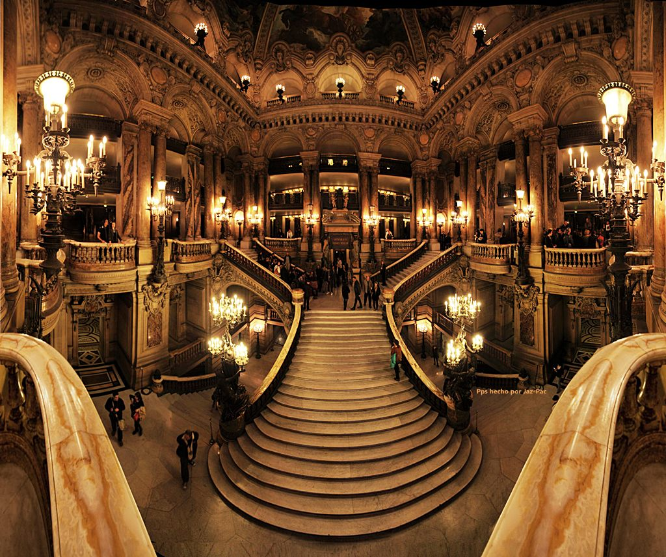

Slide 16
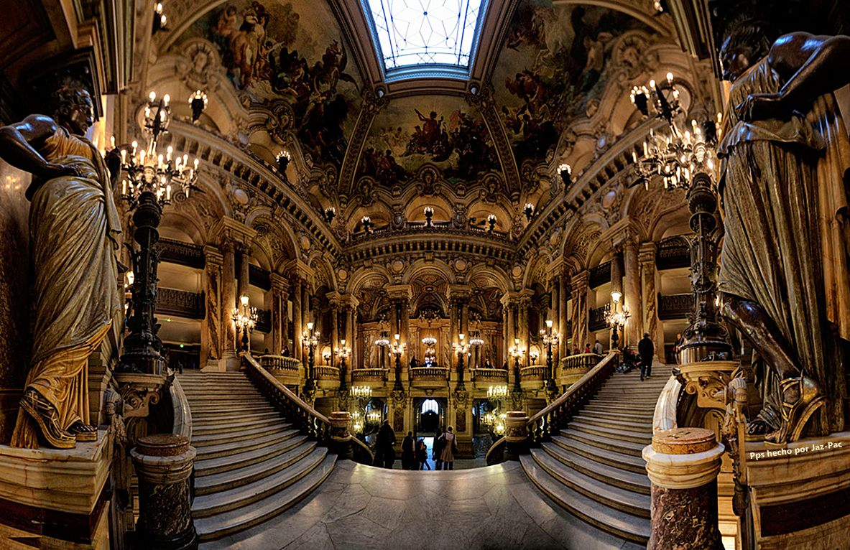

Slide 17
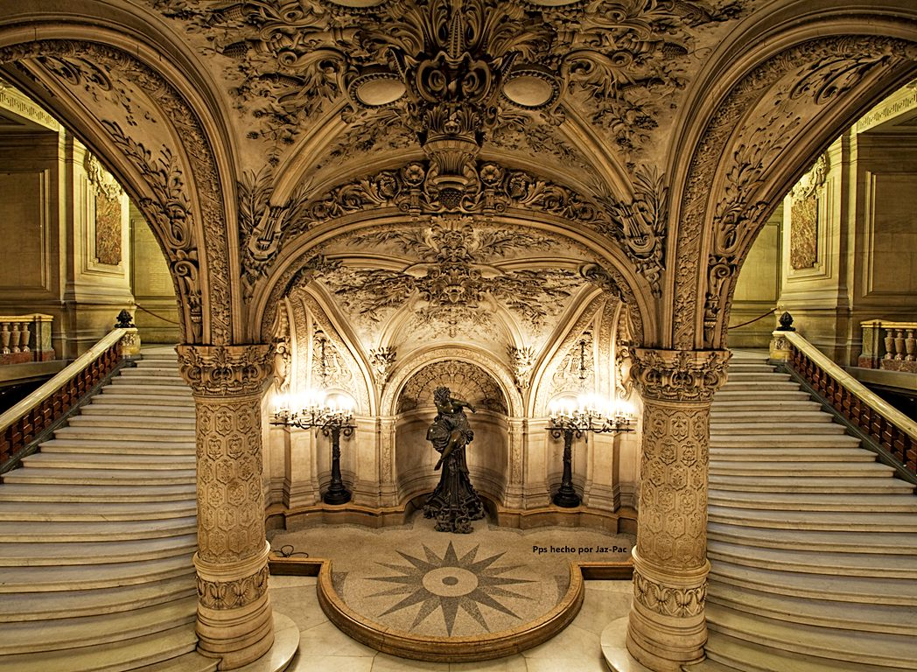

Slide 18
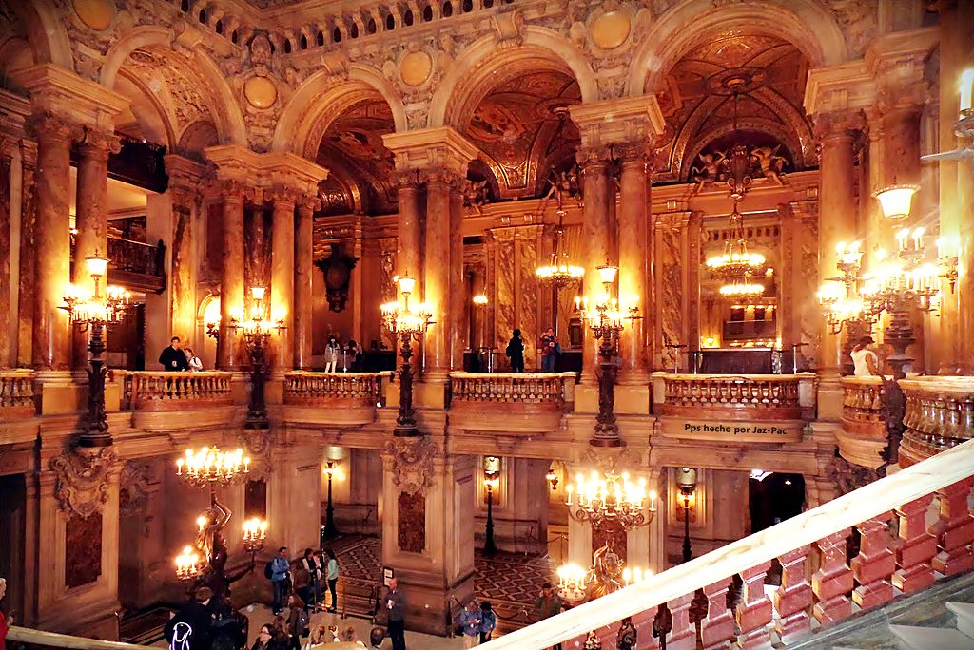

Slide 19
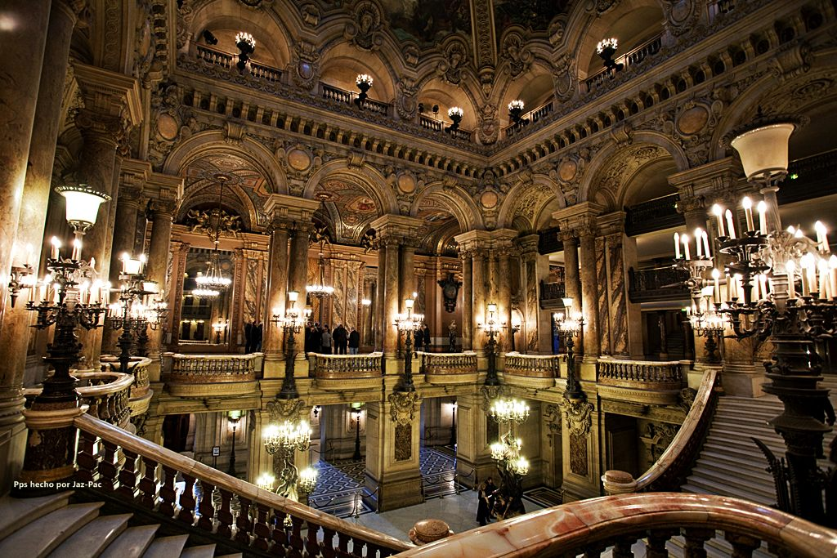

Slide 20
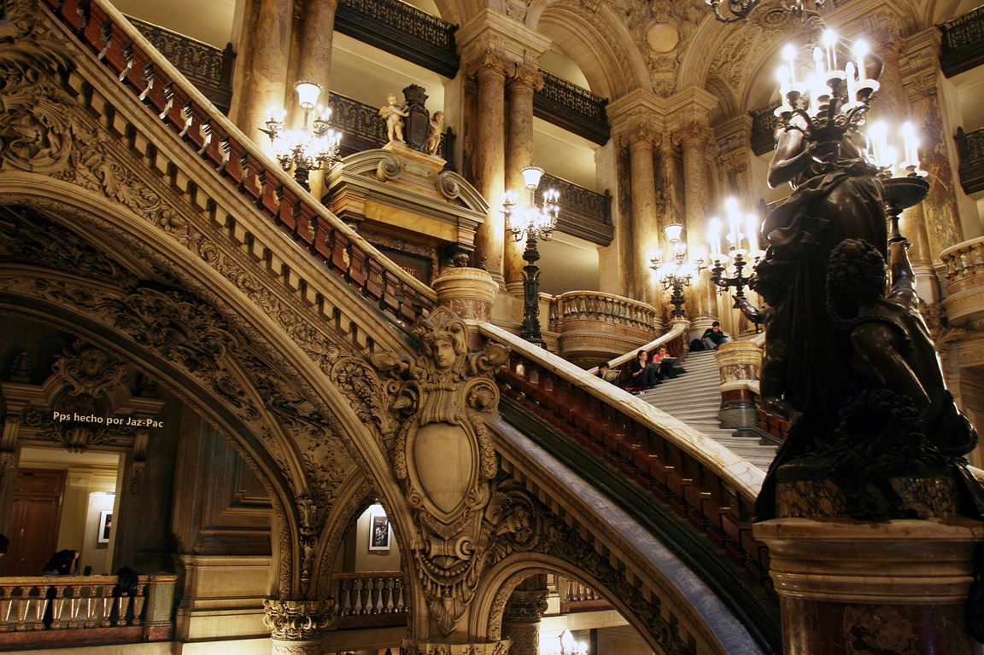

Slide 21
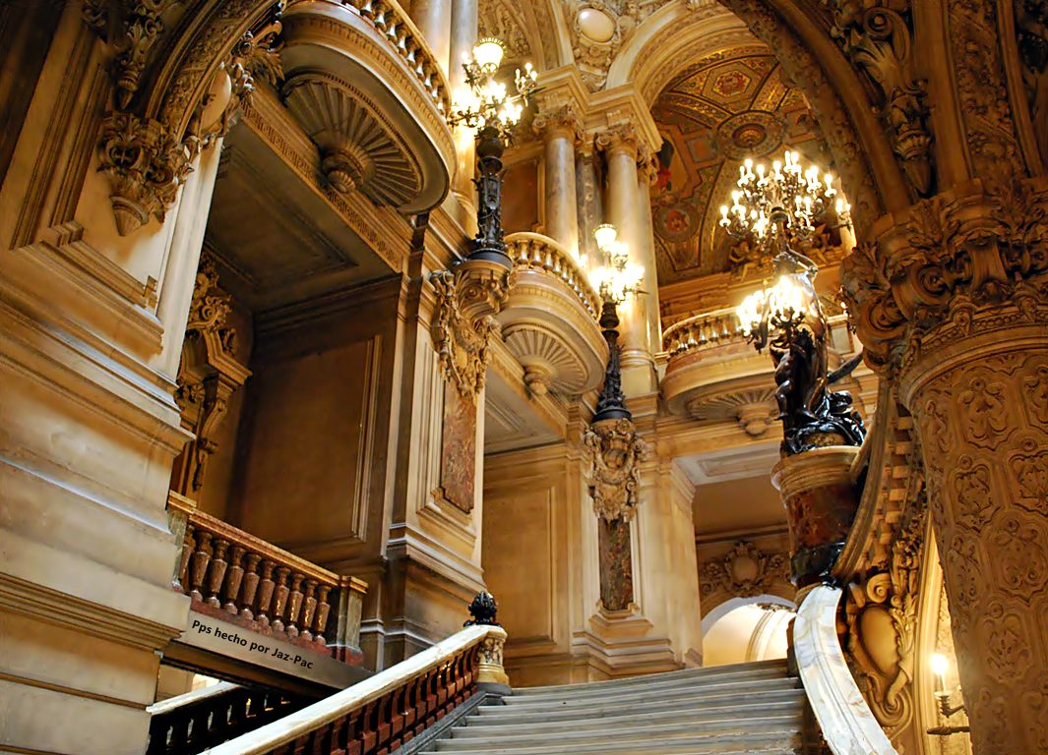

Slide 22
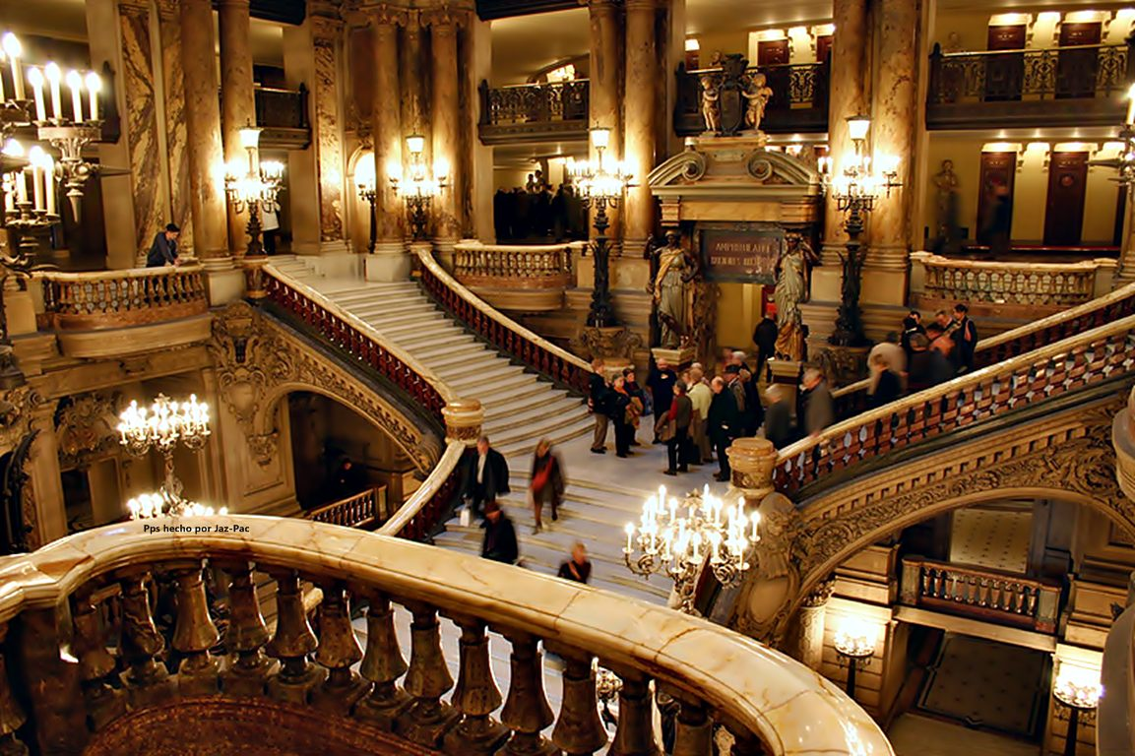

Slide 23
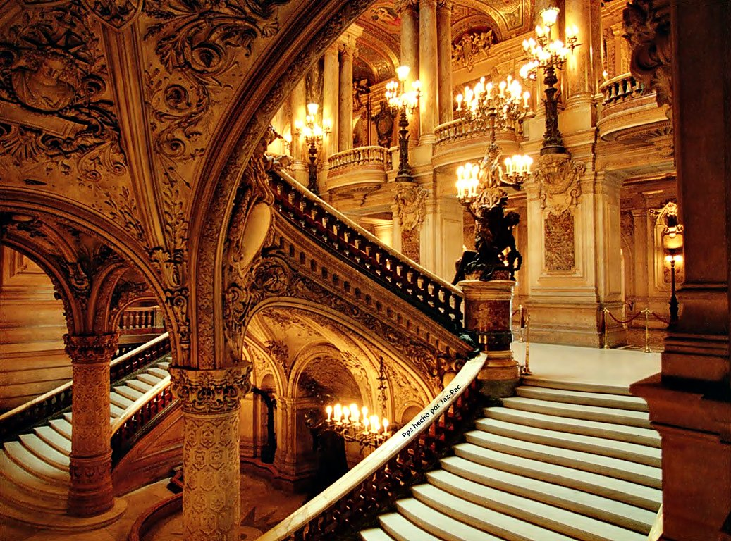

Slide 24
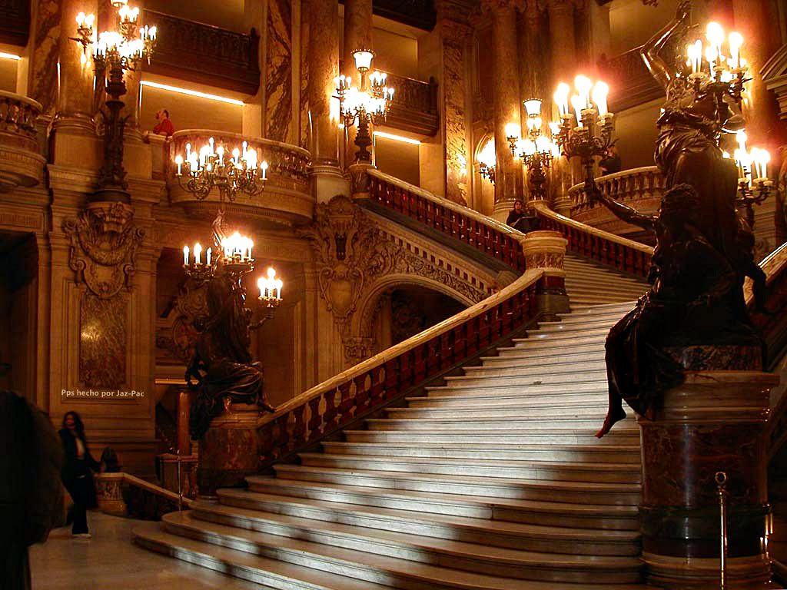

Slide 25
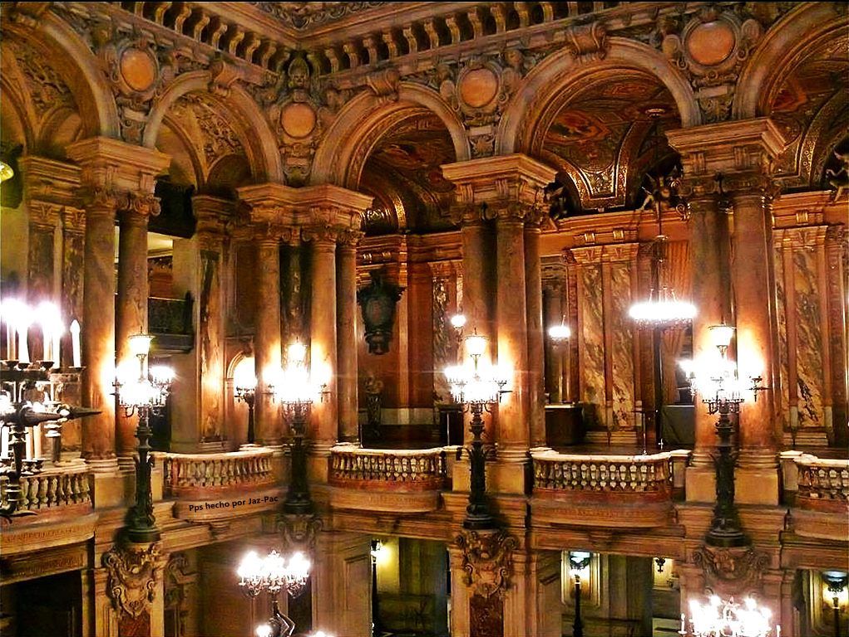

Slide 26
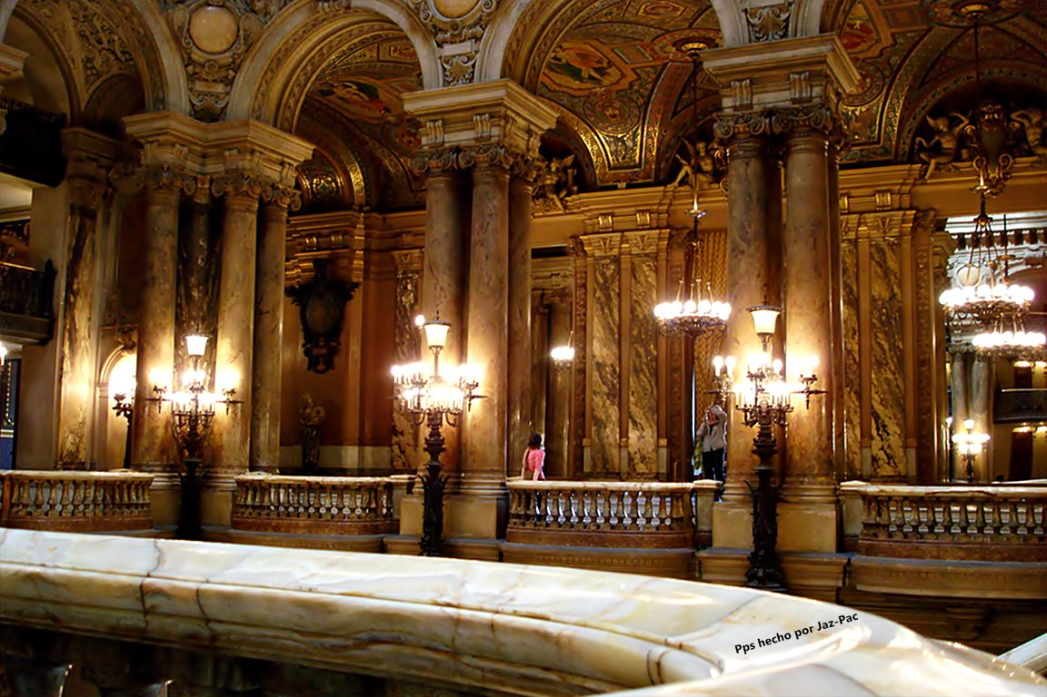

Slide 27
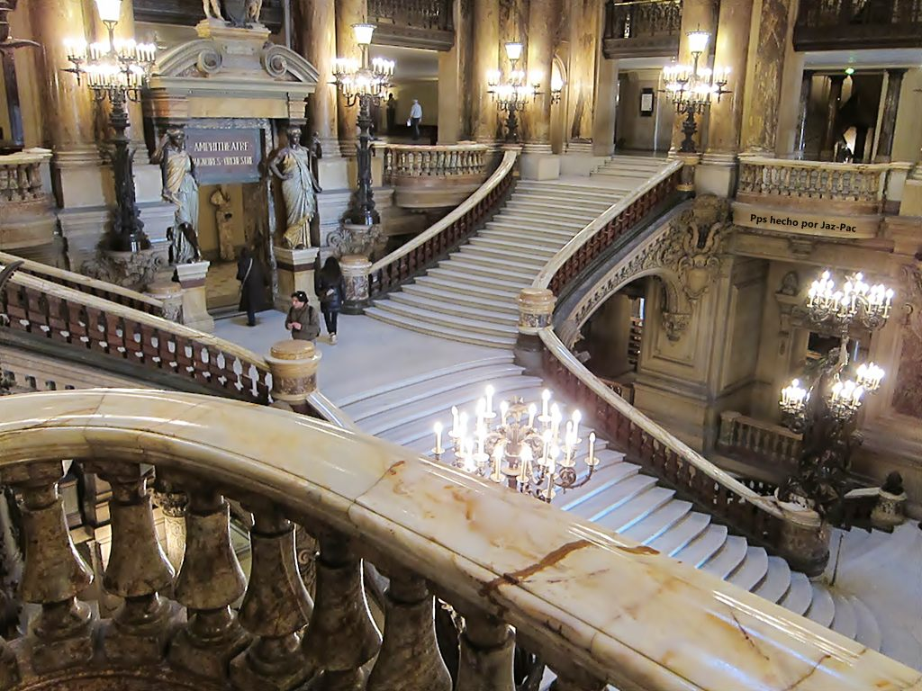

Slide 28
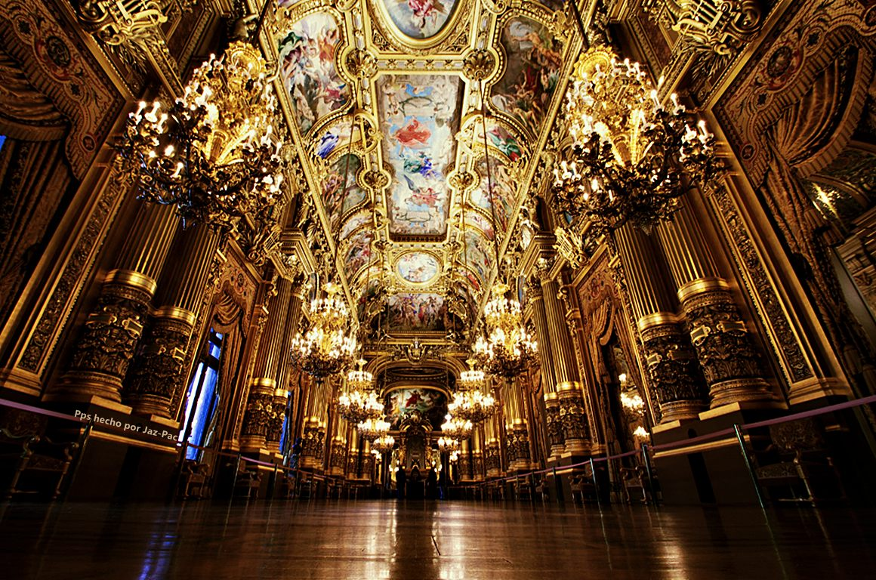

Slide 29
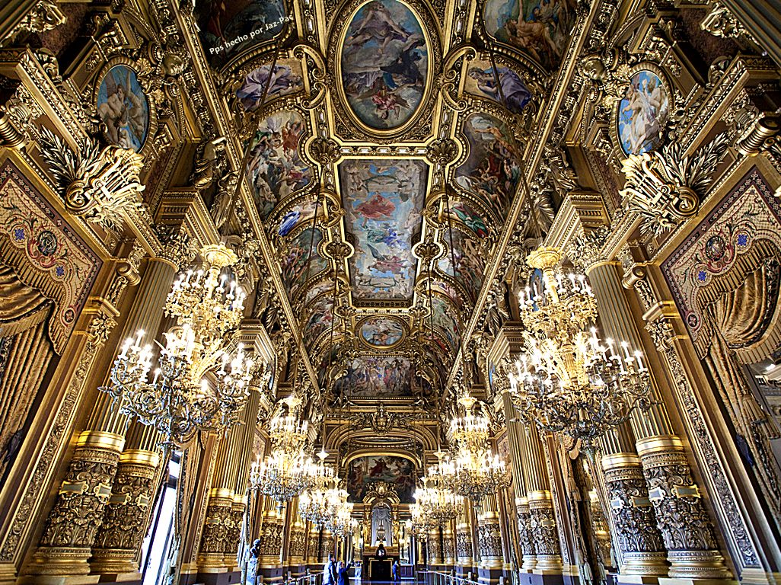

Slide 30
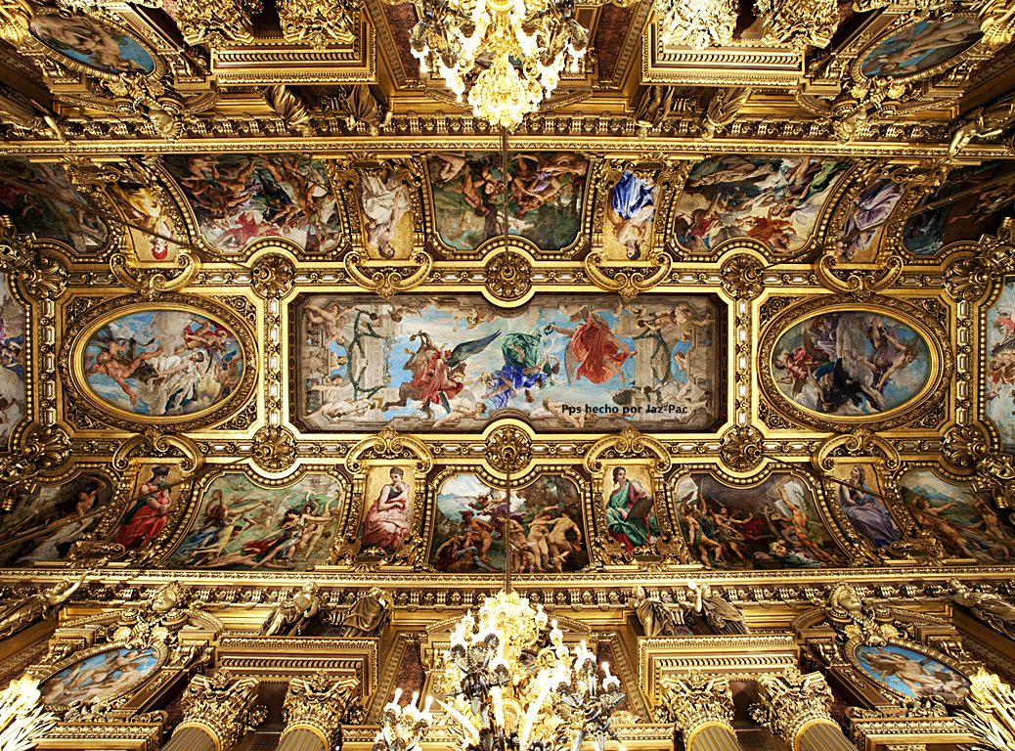

Slide 31
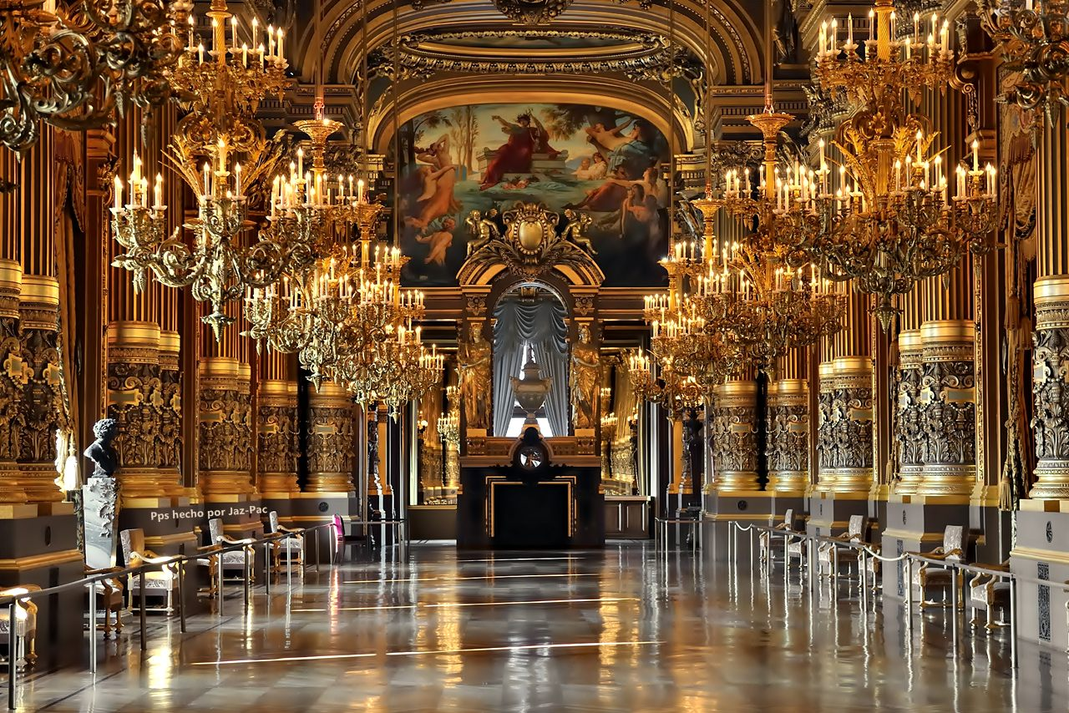

Slide 32
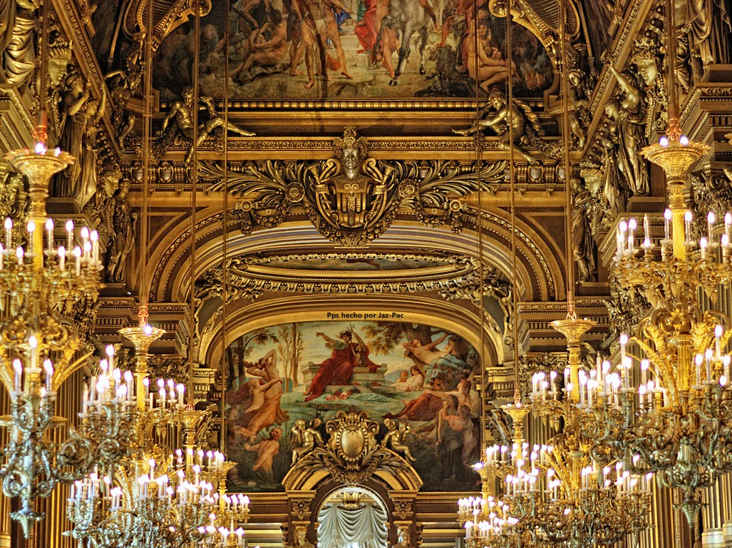

Slide 33
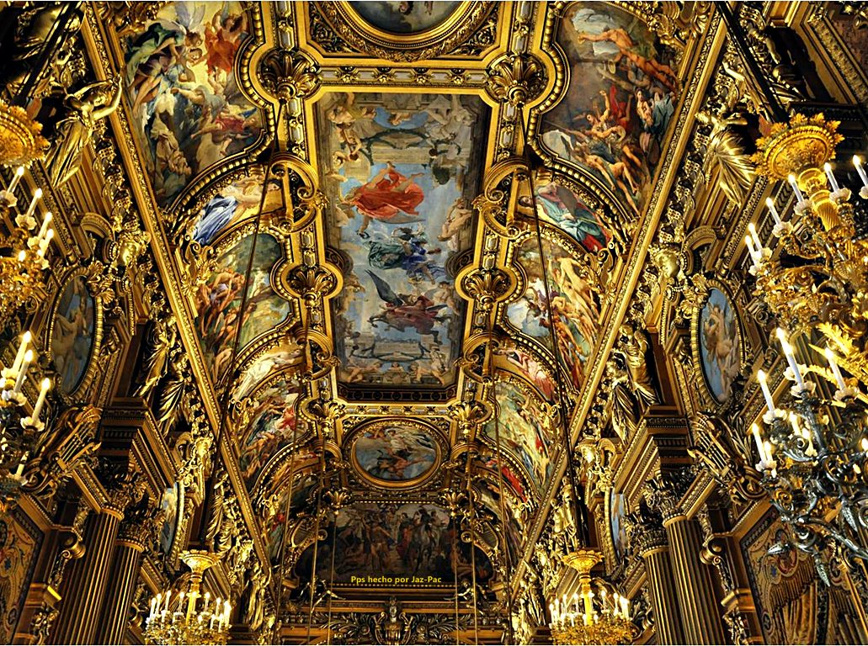

Slide 34
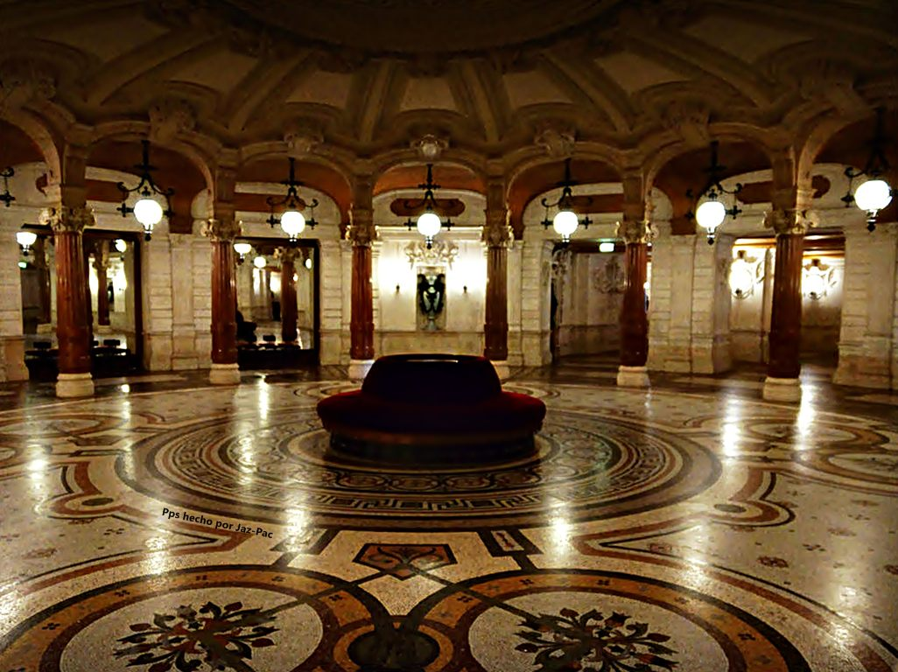

Slide 35
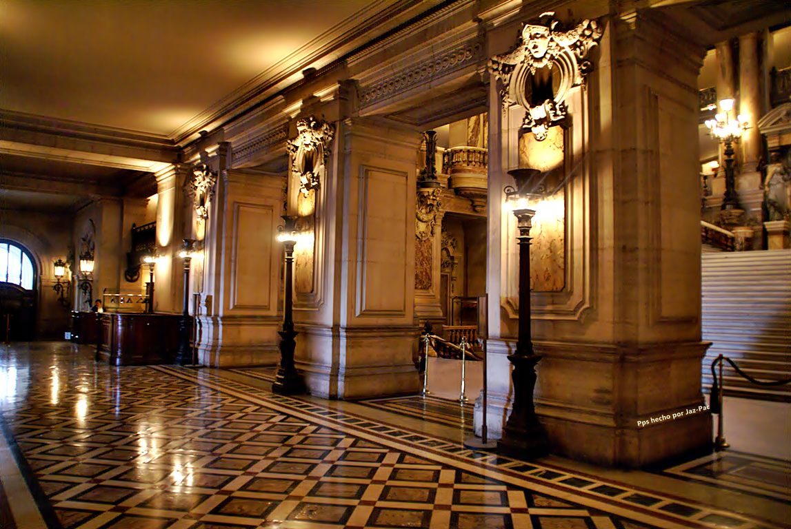

Slide 36
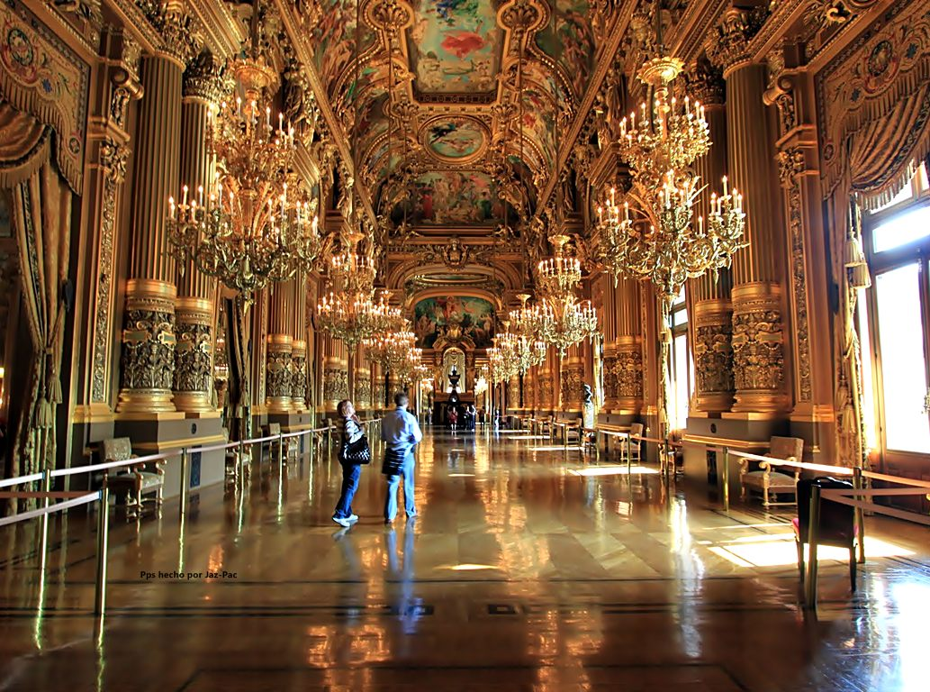

Slide 37
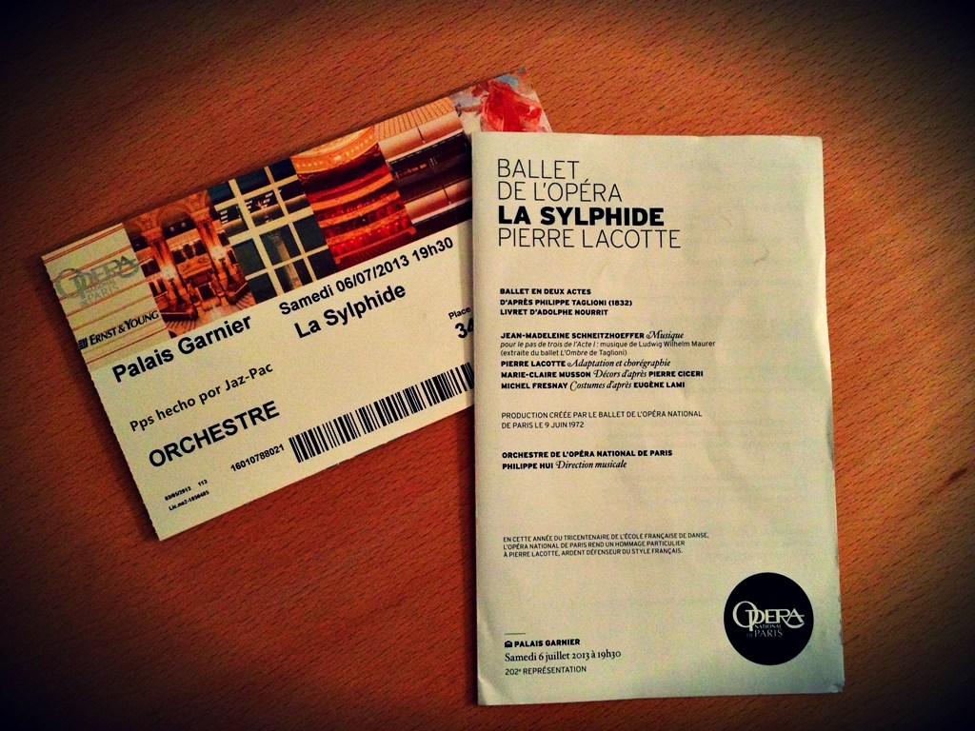

Slide 38
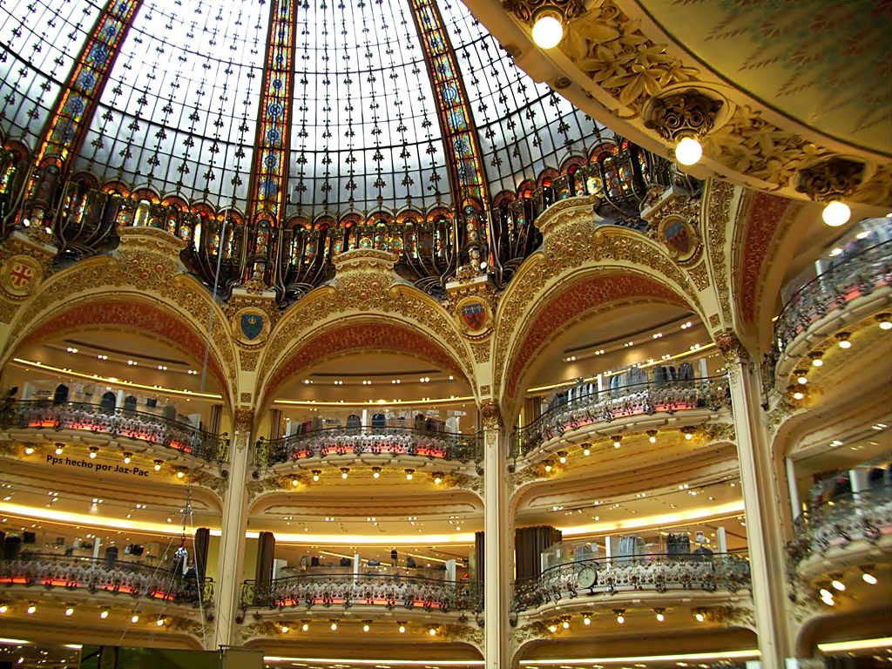

Slide 39
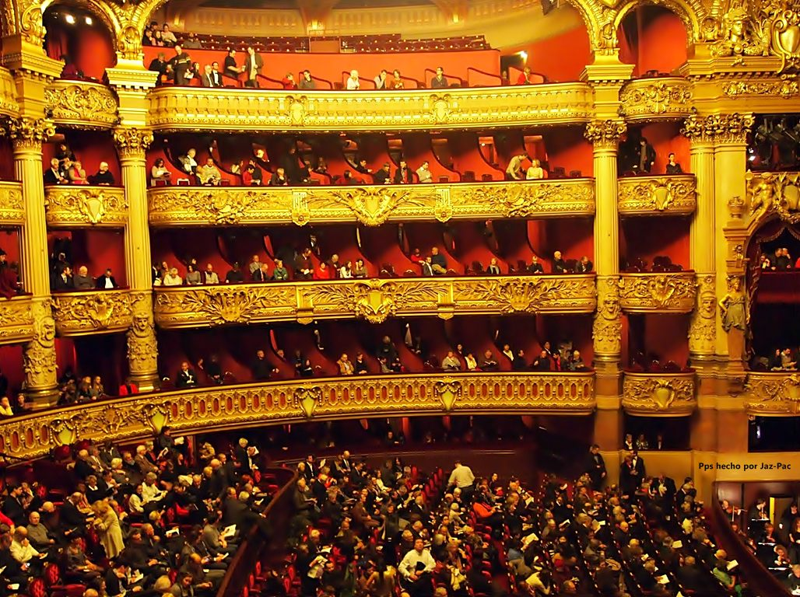

Slide 40
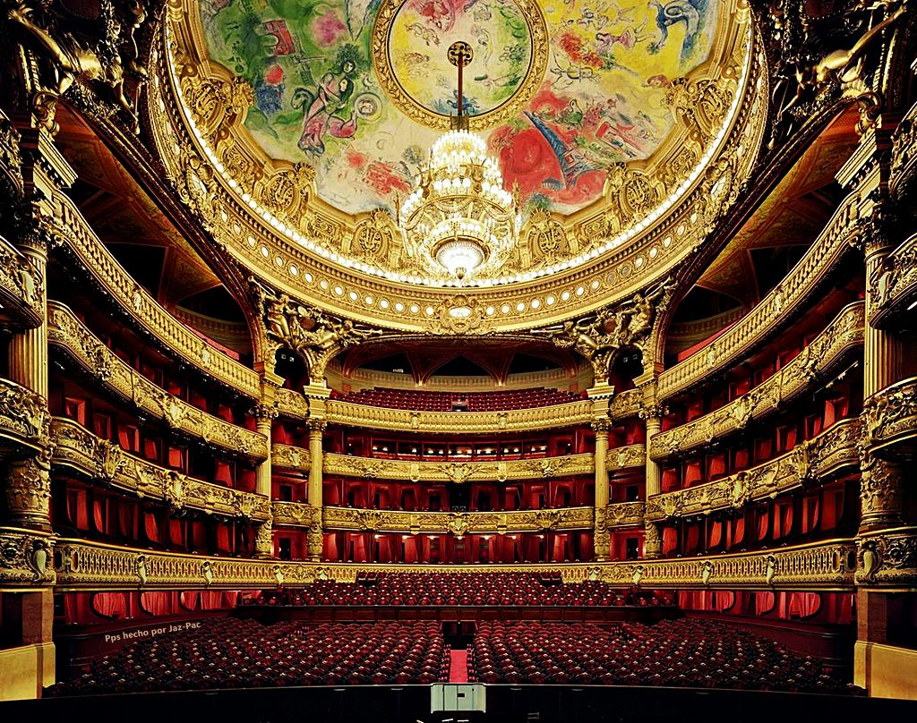

Slide 41
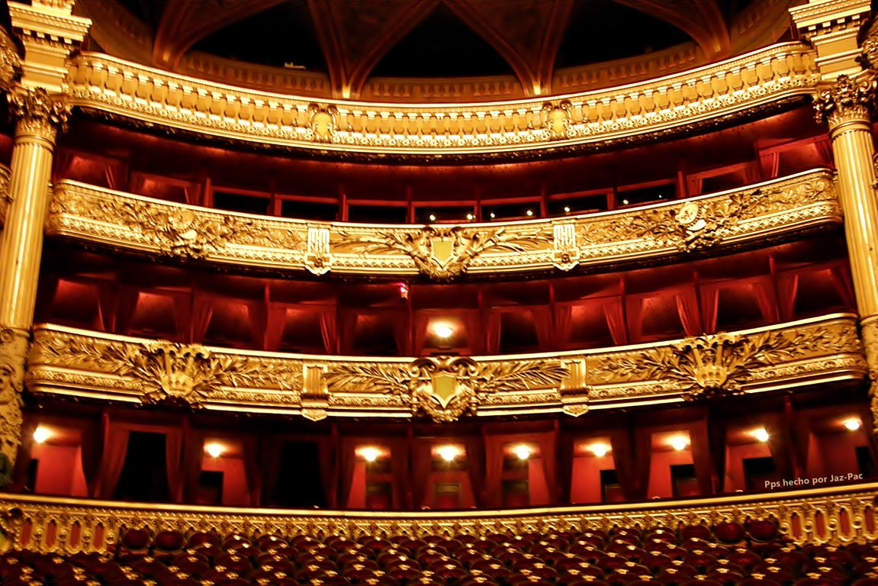

Slide 42
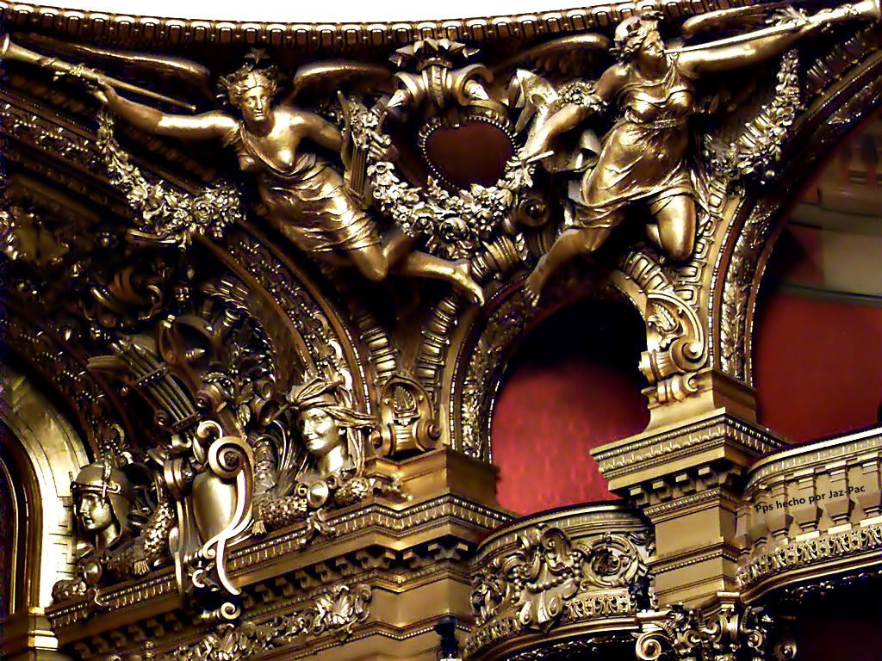

Slide 43
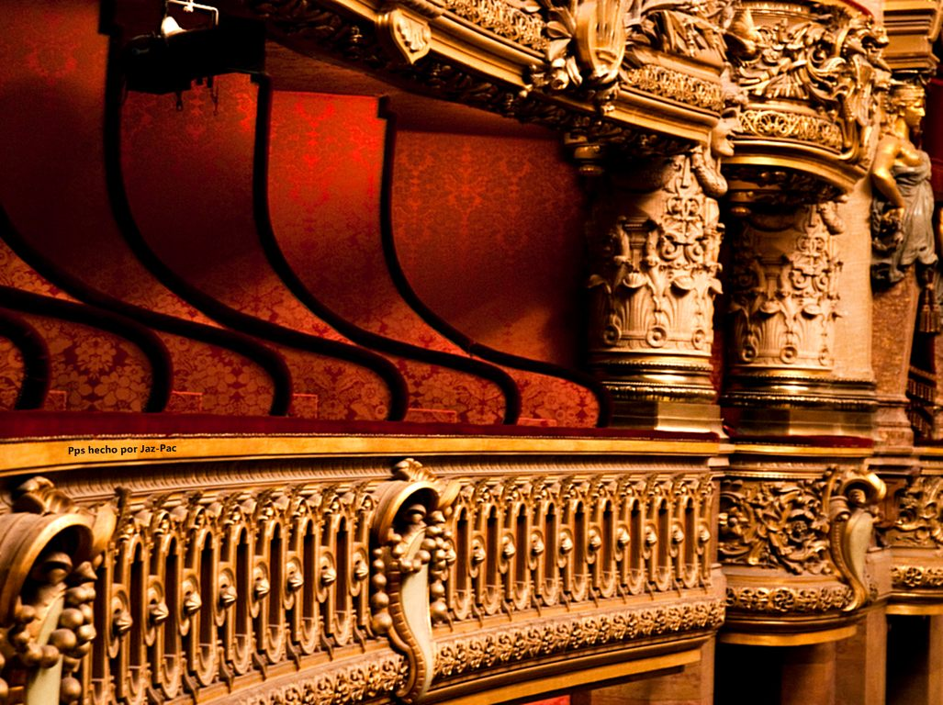

Slide 44
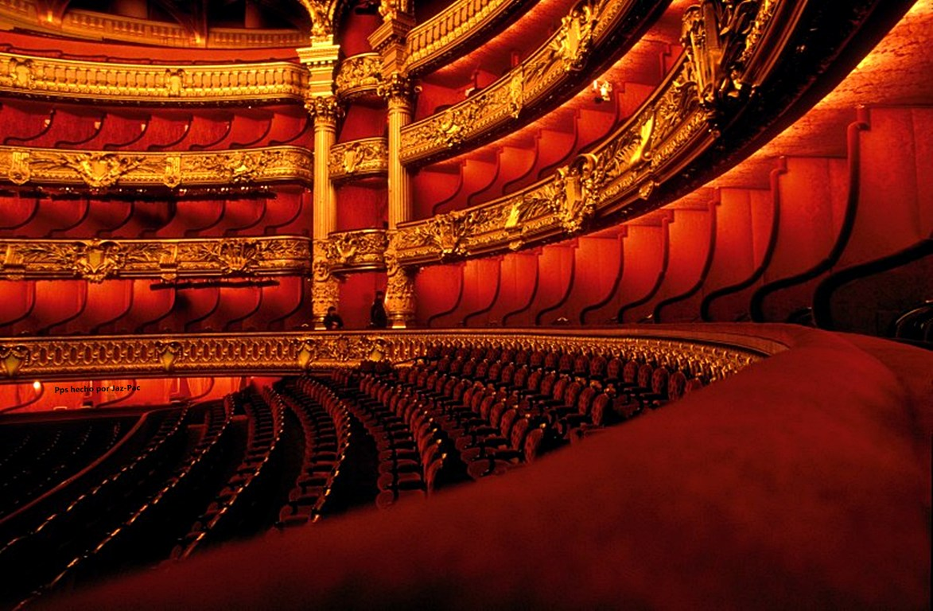

Slide 45
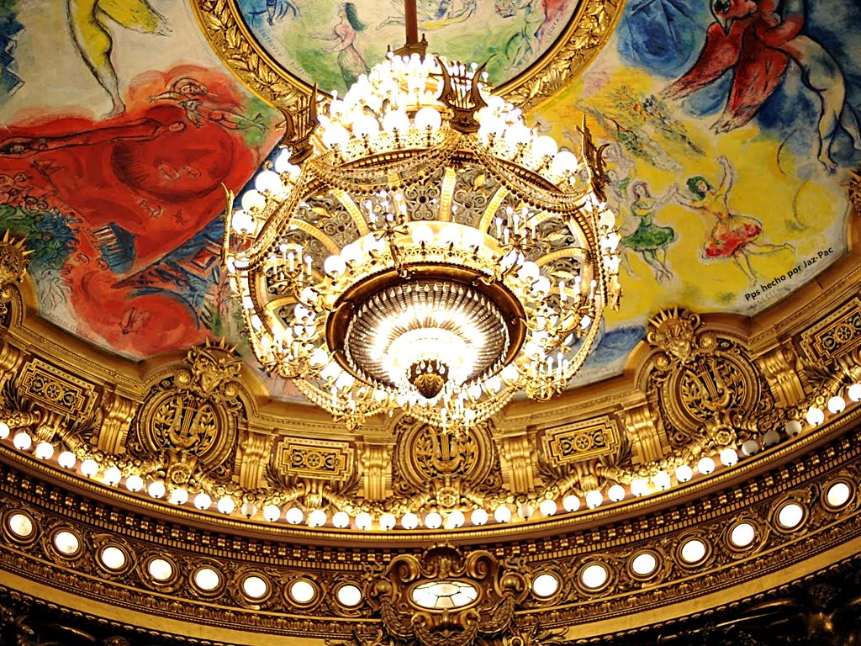

Slide 46
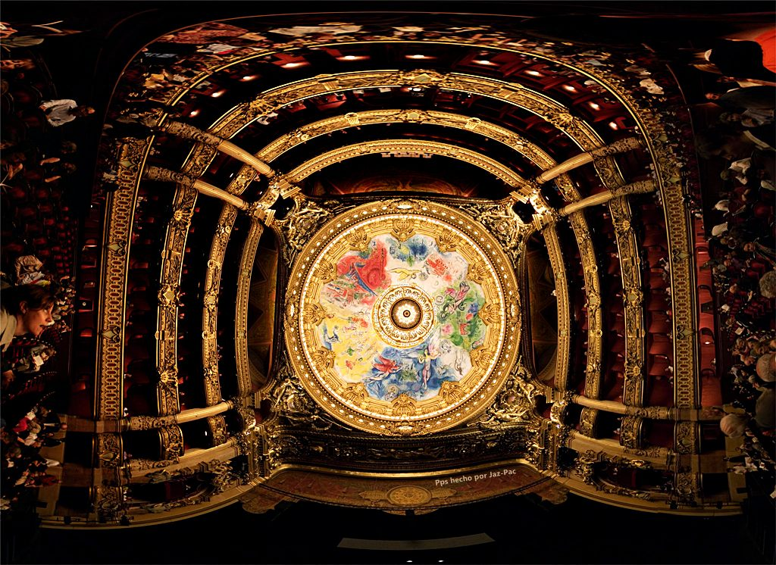

Slide 47
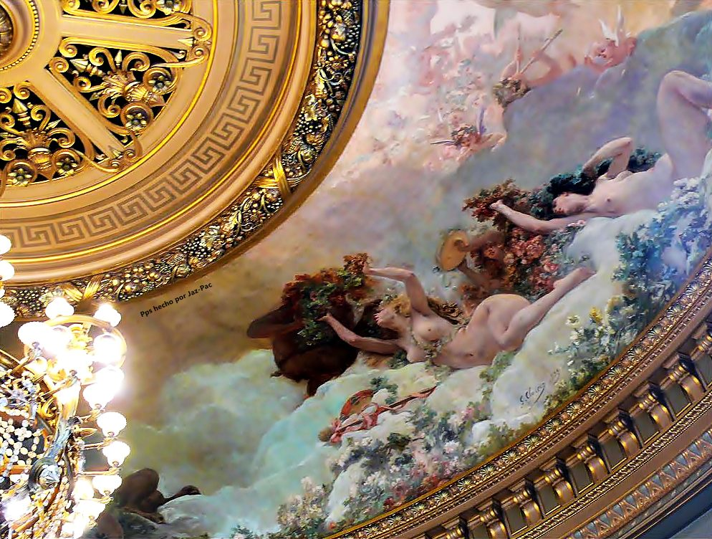

Slide 48
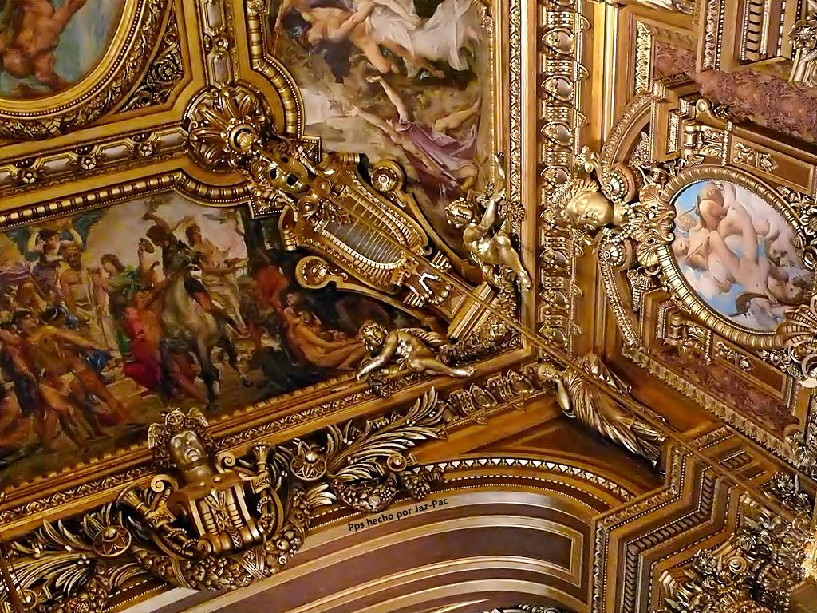

Slide 49
Phantom Restaurant
Opera Garnier
Este proyecto de Odile Decq , es descrito por su autora como un (Phantom )"Fantasma", silencioso e intrigante, cuyas suaves curvas de la entreplanta flotan sobre los comensales, cubriendo el espacio con una superficie que se dobla y ondula. El nuevo restaurante de la Opera de Garnier, terminado el año pasado es una buena referencia del trabajo de esta arquitecta francesa.
Detrás de las columnas de la fachada Este de la Opera Garnier, se encuentra el nuevo restaurante situado en el lugar donde al inaugurarse el edificio por primera vez, los carruajes tirados por caballos dejaban a los visitantes para entrar a las representaciones.
Crear un nuevo espacio en la Ópera de Garnier suponía seguir pautas estrictas sobre el carácter histórico del monumento: de manera que se garantizase la posibilidad de eliminar completamente el proyecto sin dañar la estructura existente, pues no se permitía tocar ninguna pared, pilar o techo.
La fachada del restaurante es un velo de vidrio ondulado, deslizándose entre cada pilar. Sin ninguna estructura visible, el vidrio se sostiene mediante una sola tira de acero curvada a lo largo de la curvatura del techo. Esta tira de acero está fijada a las cornisas superiores de las columnas, 6 metros por encima del suelo con varillas de acero inoxidable de conexión. El vidrio por lo tanto se mantiene en su sitio como «por arte de magia». La fachada permite de esta manera una visión clara y un impacto mínimo.

Slide 50
Otro de los requisitos para este espacio limitado fue proporcionar espacio suficiente para acomodar a 90 comensales. La entreplanta se creó como una superficie continua. Las columnas estrechas se extienden hacia arriba, hacia la cáscara de yeso moldeado que se curva para formar los bordes de la barandilla. Este recipiente, que se desliza por debajo de la cúpula, es una formación de nubes flotando entre los elementos existentes de la habitación sin tocarlos. Se trata de una alusión a la forma cambiante del fantasma, cuyo velo blanco se desliza clandestinamente en el espacio.
Silenciosas, casi intrigantes, las suaves curvas de la entreplanta cubren el espacio con un volumen que se arquea, ondula, y flota por encima de los huéspedes. El espacio está abierto y hacia afuera.
La piedra clave de la cúpula existente sigue siendo visible desde la planta baja, mientras que de repente se muestra muy cercana a los comensales en el nivel superior. Sentándose cerca de los arcos de piedra del techo, la simetría de la cúpula no es evidente, los puntos de referencia cambian, y la percepción sensorial del espacio se altera. En la curva de la cáscara superior, inmerso en cálidos tonos rojos, el nivel superior se convierte en un espacio íntimo y privado.
La alfombra roja fluye por los escalones de la escalera principal, de manera espectacular, extendiéndose hacia el centro de la suelo negro de la planta inferior, y corriendo debajo de las mesas hasta llegar al borde de la fachada.
El diseño de este proyecto se basa en la creación de un espacio que resalta el restaurante en el interior de la Opera de Garnier, sin imitar el monumento existente, pero respetándolo a la vez, lo que afirma su carácter contemporáneo.

Slide 51
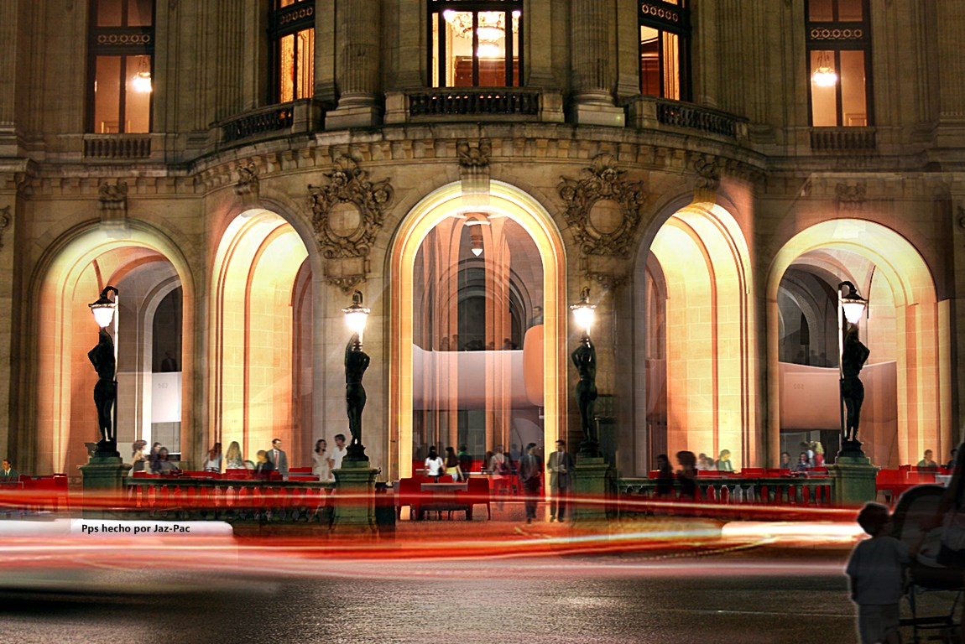

Slide 52
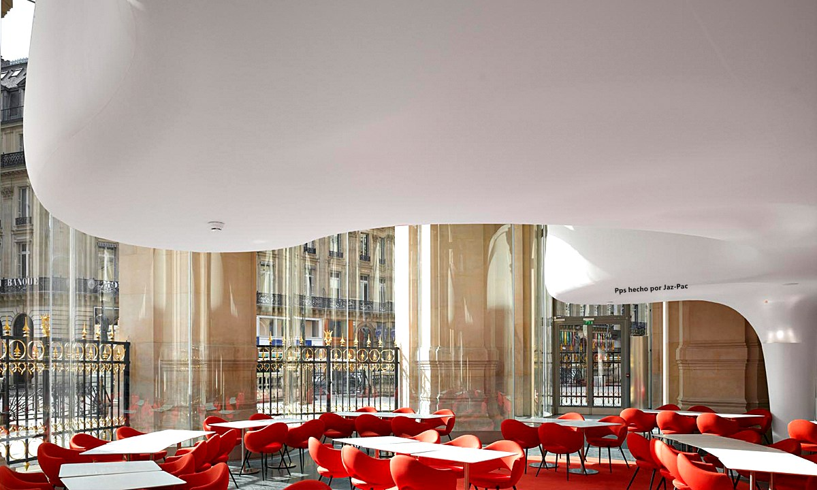

Slide 53
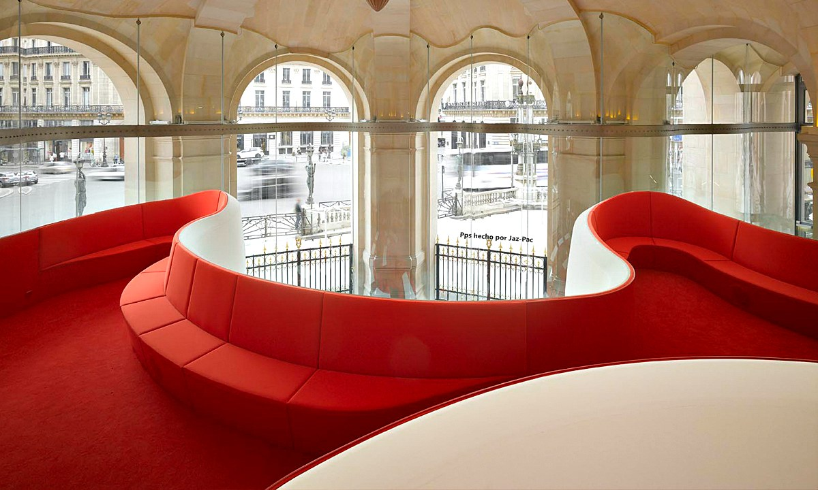

Slide 54
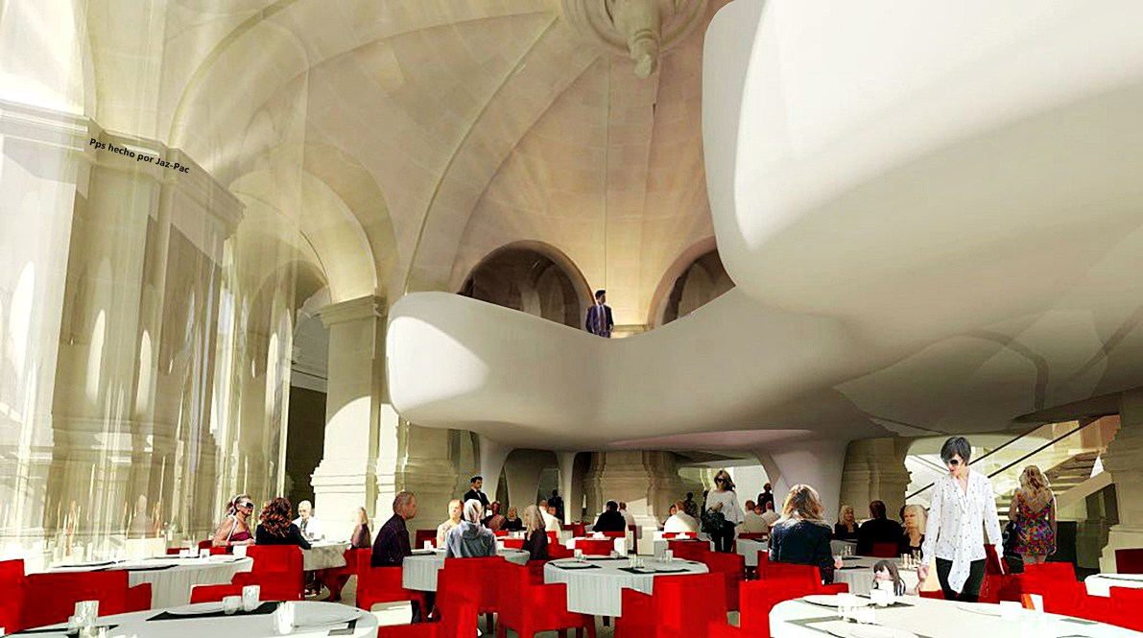

Slide 55


Slide 56


Slide 57


Slide 58



Slide 59




Accede a la sección que desees desde aquí:
PPS Exclusivos
Dedicatorias | Fechas Especiales | Graciosos | Historia y arte | Lugares | Musicales
Naturaleza y Ciencias | Política | Reflexión | Religiosos | Románticos | Salud
Si deseas recibir pps periódicamente en tu correo electrónico subscríbete aquí:

